Slide 1
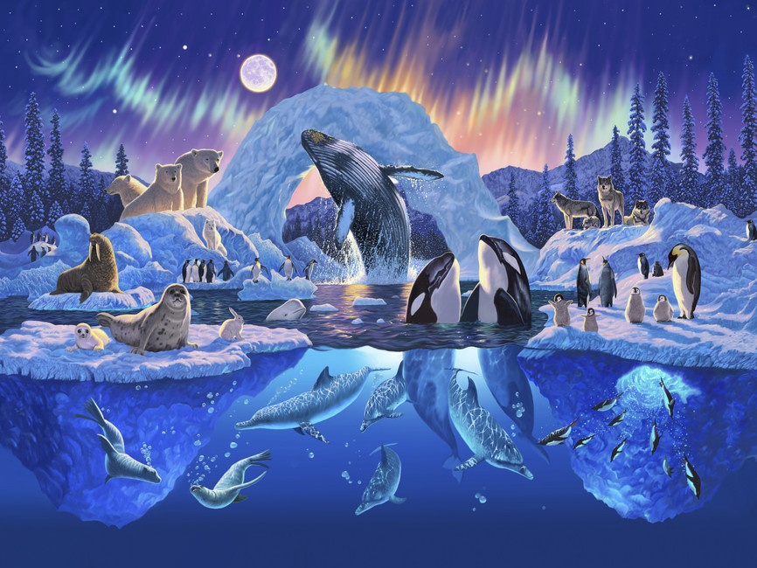
ПРЕЗЕНТАЦИЯ
«ЖИВОТНЫЙ МИР
АРКТИКИ»

Slide 2
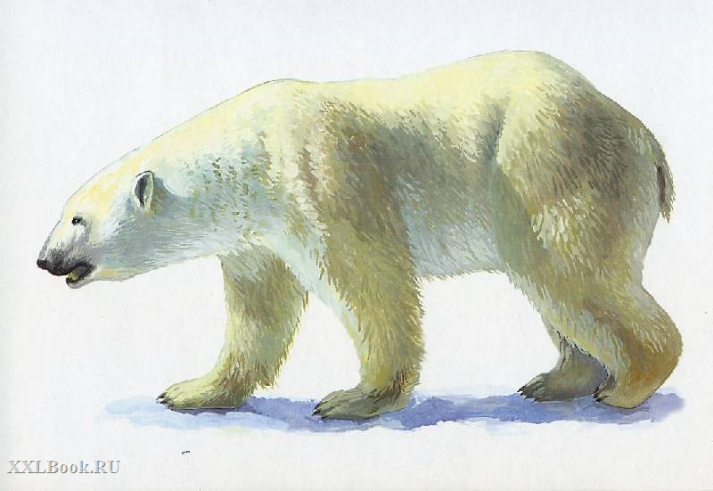
Удивителен и многообразен мир Арктики и Антарктики. Ребята,отгадайте загадку:
Живет он там, где холода,
И ловит рыбу из-под льда.
Он в шубе белой щеголяет,
Умеет плавать и ныряет. Кто это?
Самым ярким его представителем является – белый медведь. Его рост- 2-2.5 метра, а вес от400 до 800 кг.

Slide 3
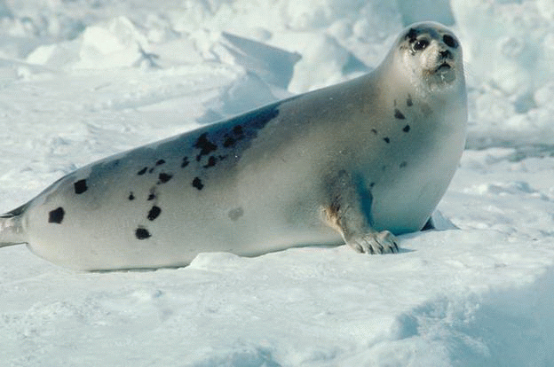
Загадка про следующее животное, которое обитает в холодных морях:
В дальних северных морях,
На арктических полях,
Я охочусь день-деньской,
Крики чаек надо мной;
Я ныряю целый день,
А зовут меня - (тюлень )

Slide 4
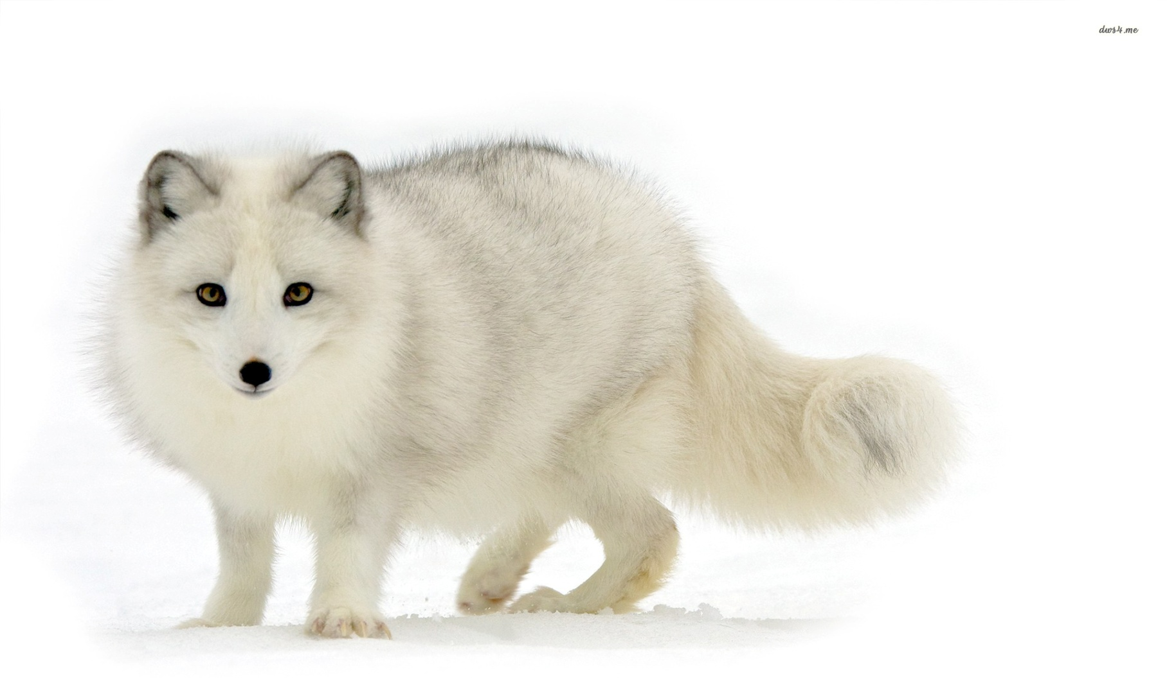
Следующий обитатель, это песец. Очень красивый и пушистый зверь. Является хищником, охотится на зайцев и мелких грызунов.

Slide 5
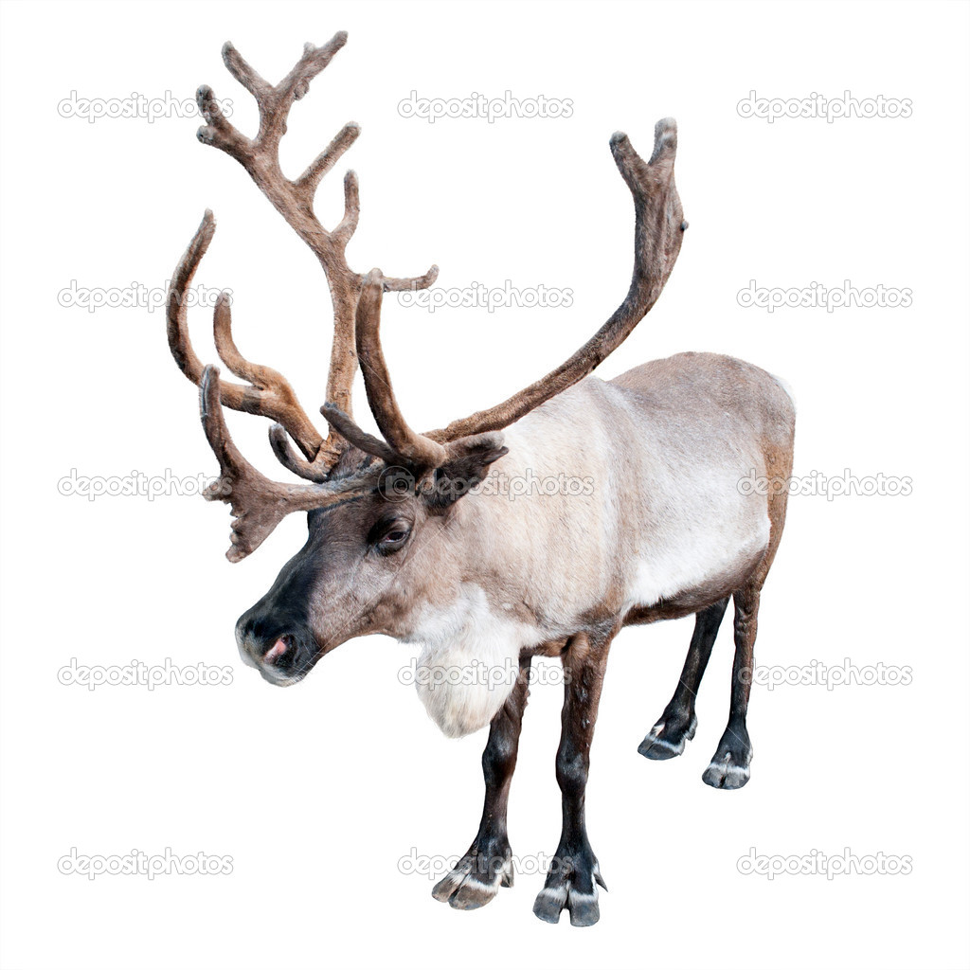
Есть в Арктике и представители животного мира имеющие рога. Это северные олени. Питаются олени мхом ягелем и низкорослыми растениями. Помогают человеку.

Slide 6
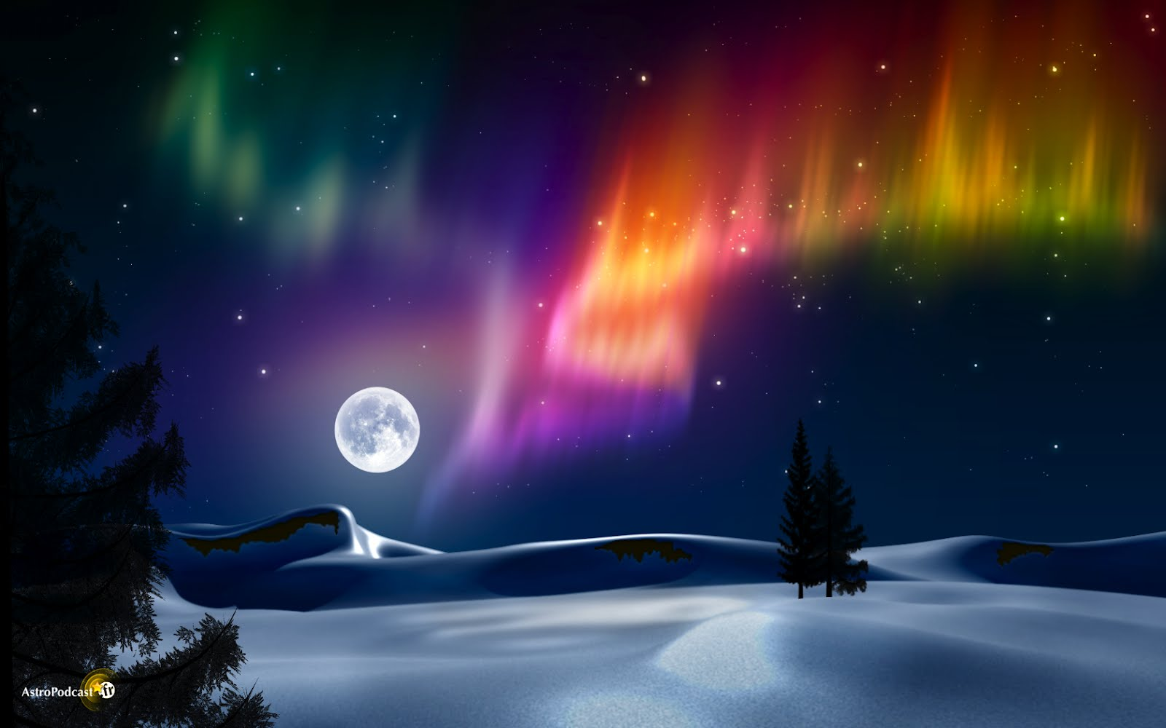
Одно из красивейших явлений в Арктике – северное сияние.

Slide 7
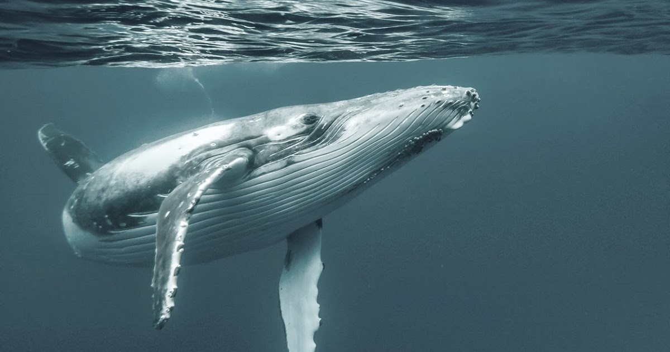
В холодных водах Арктики тоже есть жизнь. Одного из представителей мы сможем увидеть –это ….кит.

Slide 8
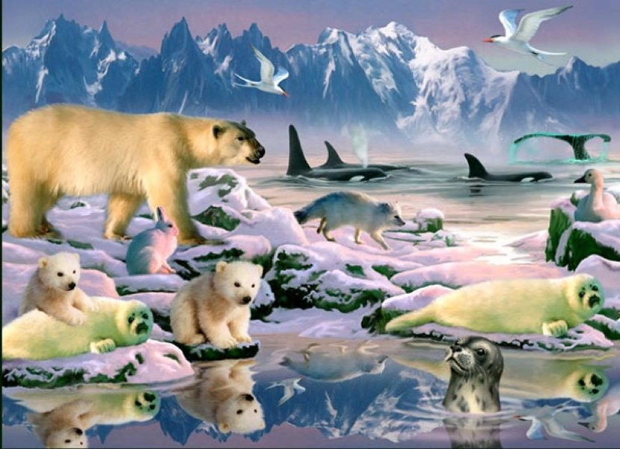
Несмотря на суровые условия жизни, животные хорошо приспособились к ним.

Slide 9
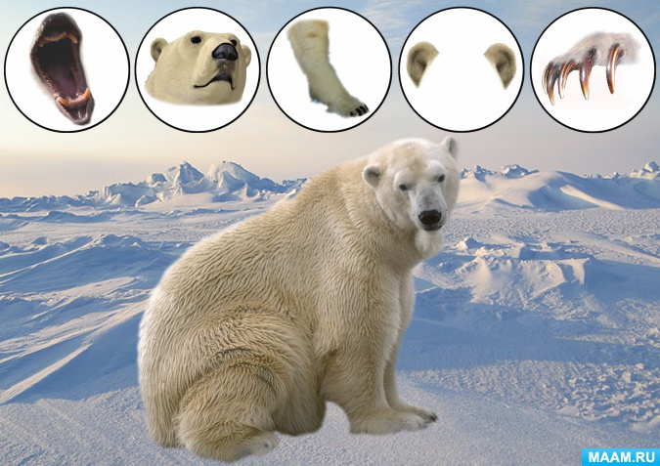
Назови части тела медведя

Slide 10
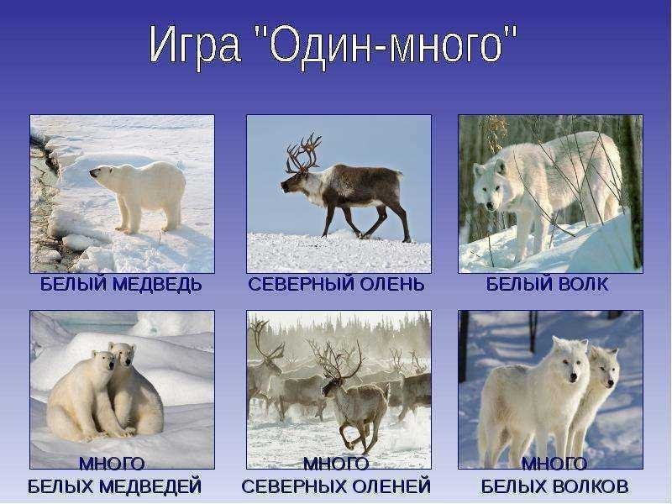

Slide 11
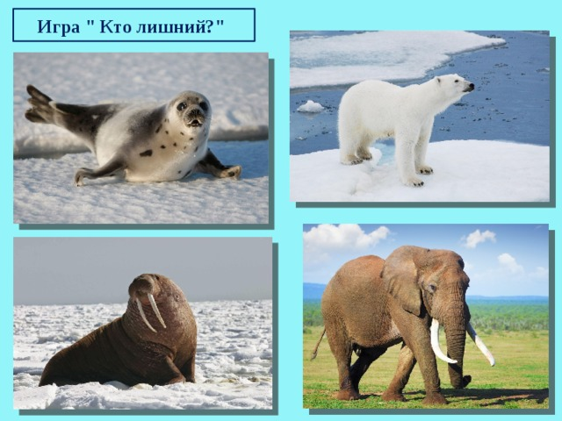

Slide 12
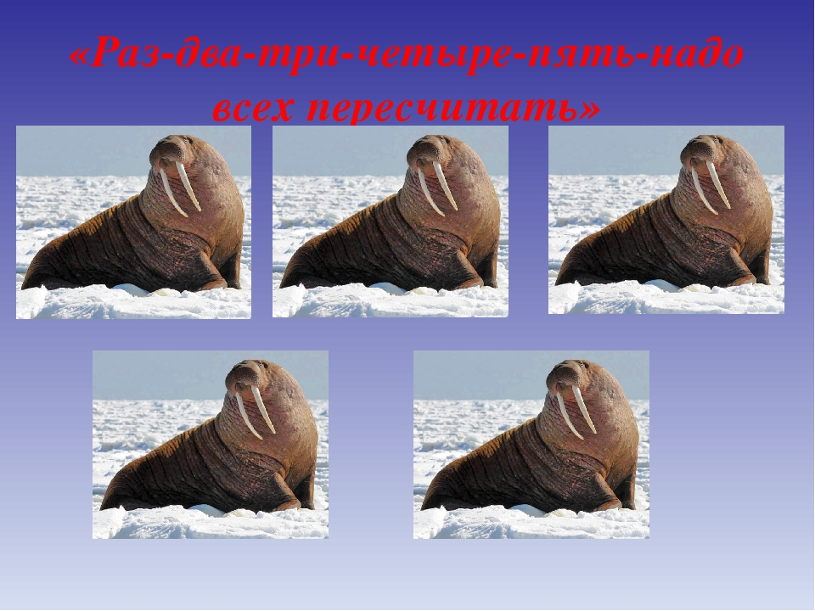
Один морж, два моржа…пять моржей

